Slide 1
VÒNG QUAY MAY MẮN
ÁP DỤNG CHO CÂU HỎI 2 ĐÁP ÁN
Xem hướng dẫn cách sửa ở video trước TRỢ GIẢNG ghim dưới phần bình luận

Slide 2
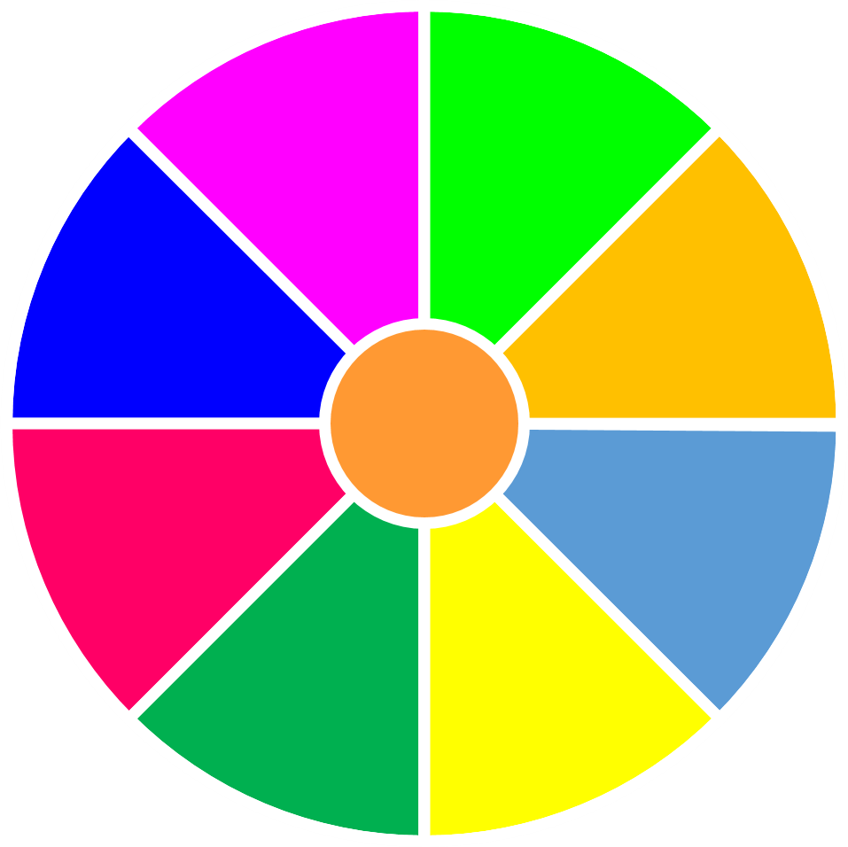
VÒNG QUAY
MAY MẮN
30
20
1
2
3
40
10
50
80
4
5
6
60
70
7
8
9
QUAY

Slide 3
CÂU HỎI 1
A
ĐÁP ÁN ĐÚNG
B
ĐÁP ÁN SAI
QUAY VỀ

Slide 4
CÂU HỎI 2
A
ĐÁP ÁN SAI
B
ĐÁP ÁN ĐÚNG
QUAY VỀ

Slide 5
CÂU HỎI 3
A
ĐÁP ÁN SAI
B
ĐÁP ÁN ĐÚNG
QUAY VỀ

Slide 6
CÂU HỎI 4
A
ĐÁP ÁN ĐÚNG
B
ĐÁP ÁN SAI
QUAY VỀ

Slide 7
CÂU HỎI 5
A
ĐÁP ÁN ĐÚNG
B
ĐÁP ÁN SAI
QUAY VỀ

Slide 8
CÂU HỎI 6
A
ĐÁP ÁN SAI
B
ĐÁP ÁN ĐÚNG
QUAY VỀ

Slide 9
CÂU HỎI 7
A
ĐÁP ÁN SAI
B
ĐÁP ÁN ĐÚNG
QUAY VỀ

Slide 10
CÂU HỎI 8
A
ĐÁP ÁN ĐÚNG
B
ĐÁP ÁN SAI
QUAY VỀ

Slide 11
CÂU HỎI 9
A
ĐÁP ÁN ĐÚNG
B
ĐÁP ÁN SAI
QUAY VỀ

Slide 12
ĐĂNG KÝ TRỢ GIẢNG
GẮN KẾT CỘNG ĐỒNG GIÁO VIÊN

Slide 13
DẠY THẬT TỐT BẠN TÔI NHÉ !

